Slide 1

Arduino Day

Slide 2

Arduino Day
¿Qué es Software libre?
Suele ser gratuito
Trabajo en comunidad, Independencia de un proveedor (Github)
https://github.com/makers-bierzo/Taller-Arduino-Day-2019

Slide 3



Arduino Day
¿Qué es Hardware libre?
Mas reciente que el software libre
Reducir costes de fabricación
Evolucionar proyectos ya en firme

Slide 4
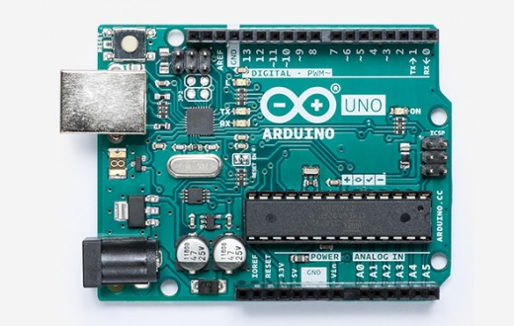
Arduino Day
Historia de Arduino
Hardware Libre + Software Libre
Italia 2003/2005
Placa con microcontrolador ATMEL
Arduino IDE
Acceso a estudiantes (sustituyendo placas de mas de 100€)
Sencillo
Barato 30€
Accesible
Learning by doing and make yourslef

Slide 5
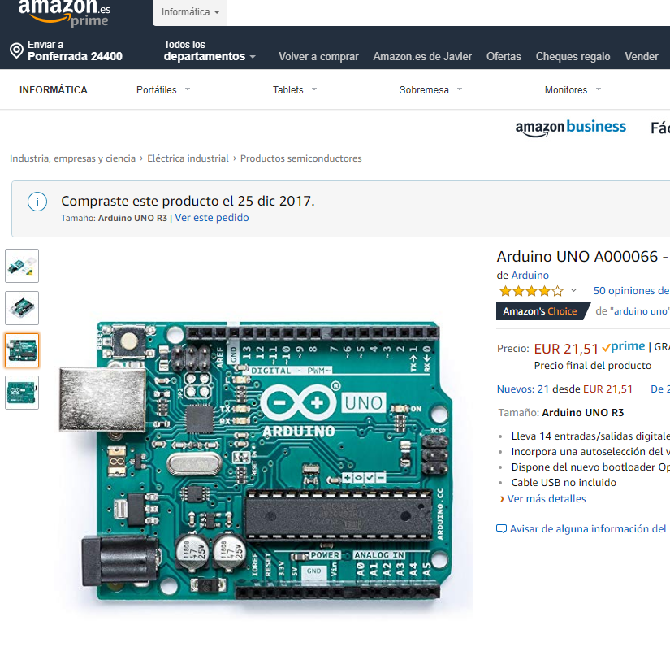
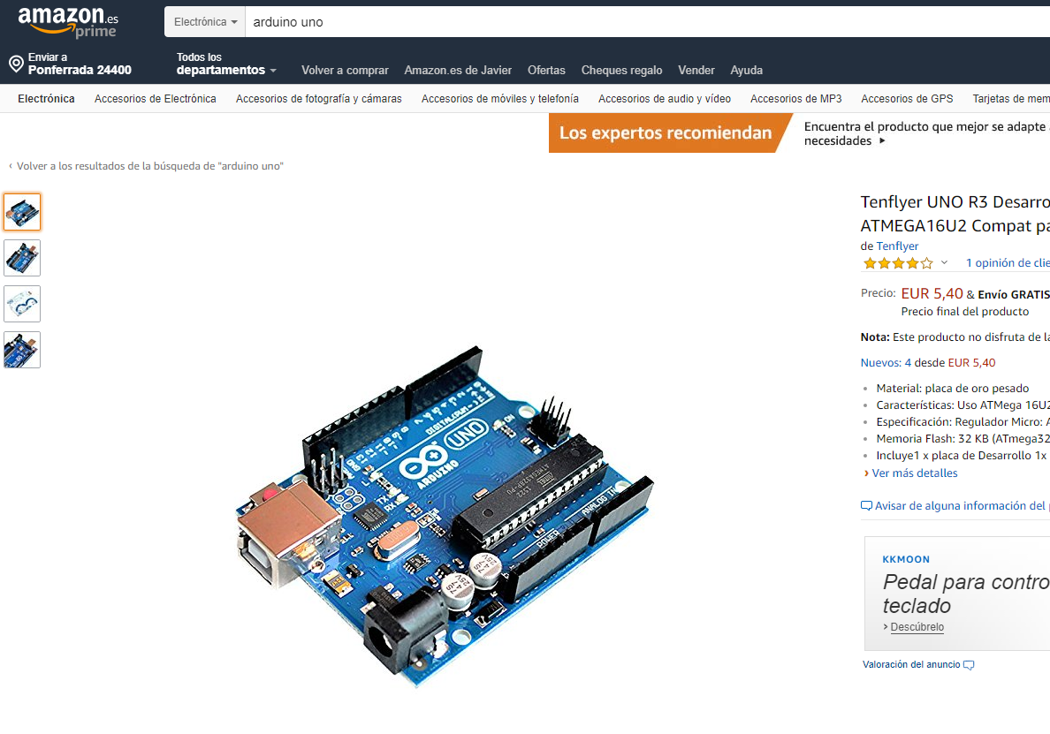
Arduino Day
Precios
- Amazon
- https://tienda.bricogeek.com/5-arduino

Slide 6
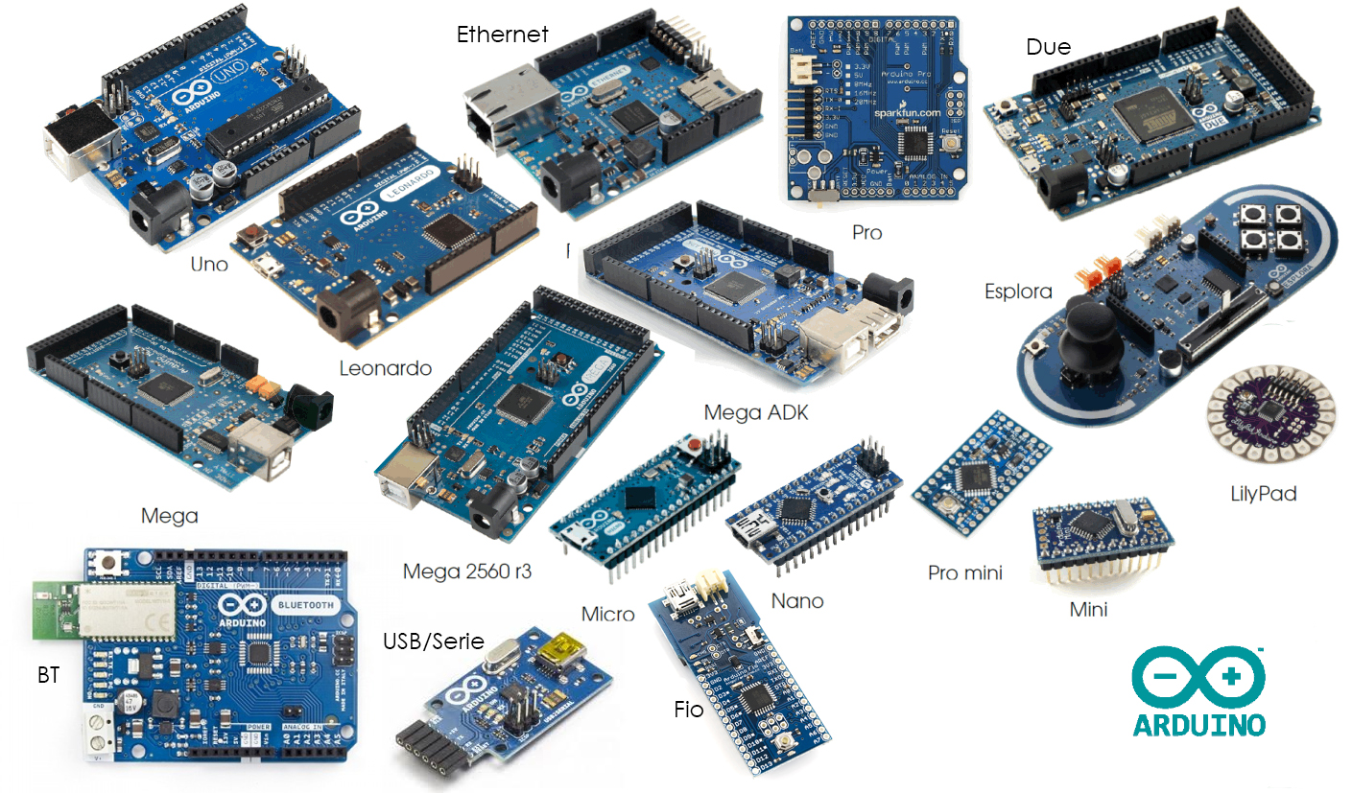
Arduino Day
Modelos Arduino

Slide 7
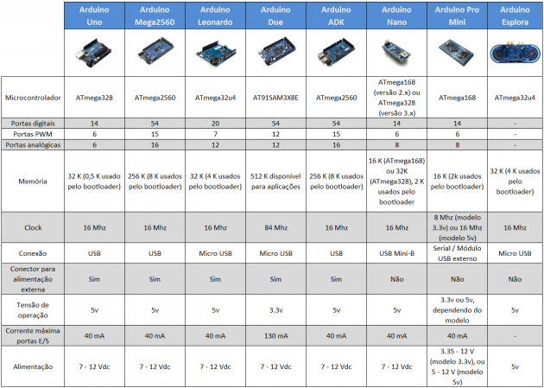
Arduino Day
Modelos Arduino

Slide 8
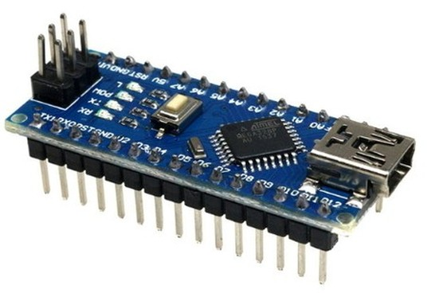
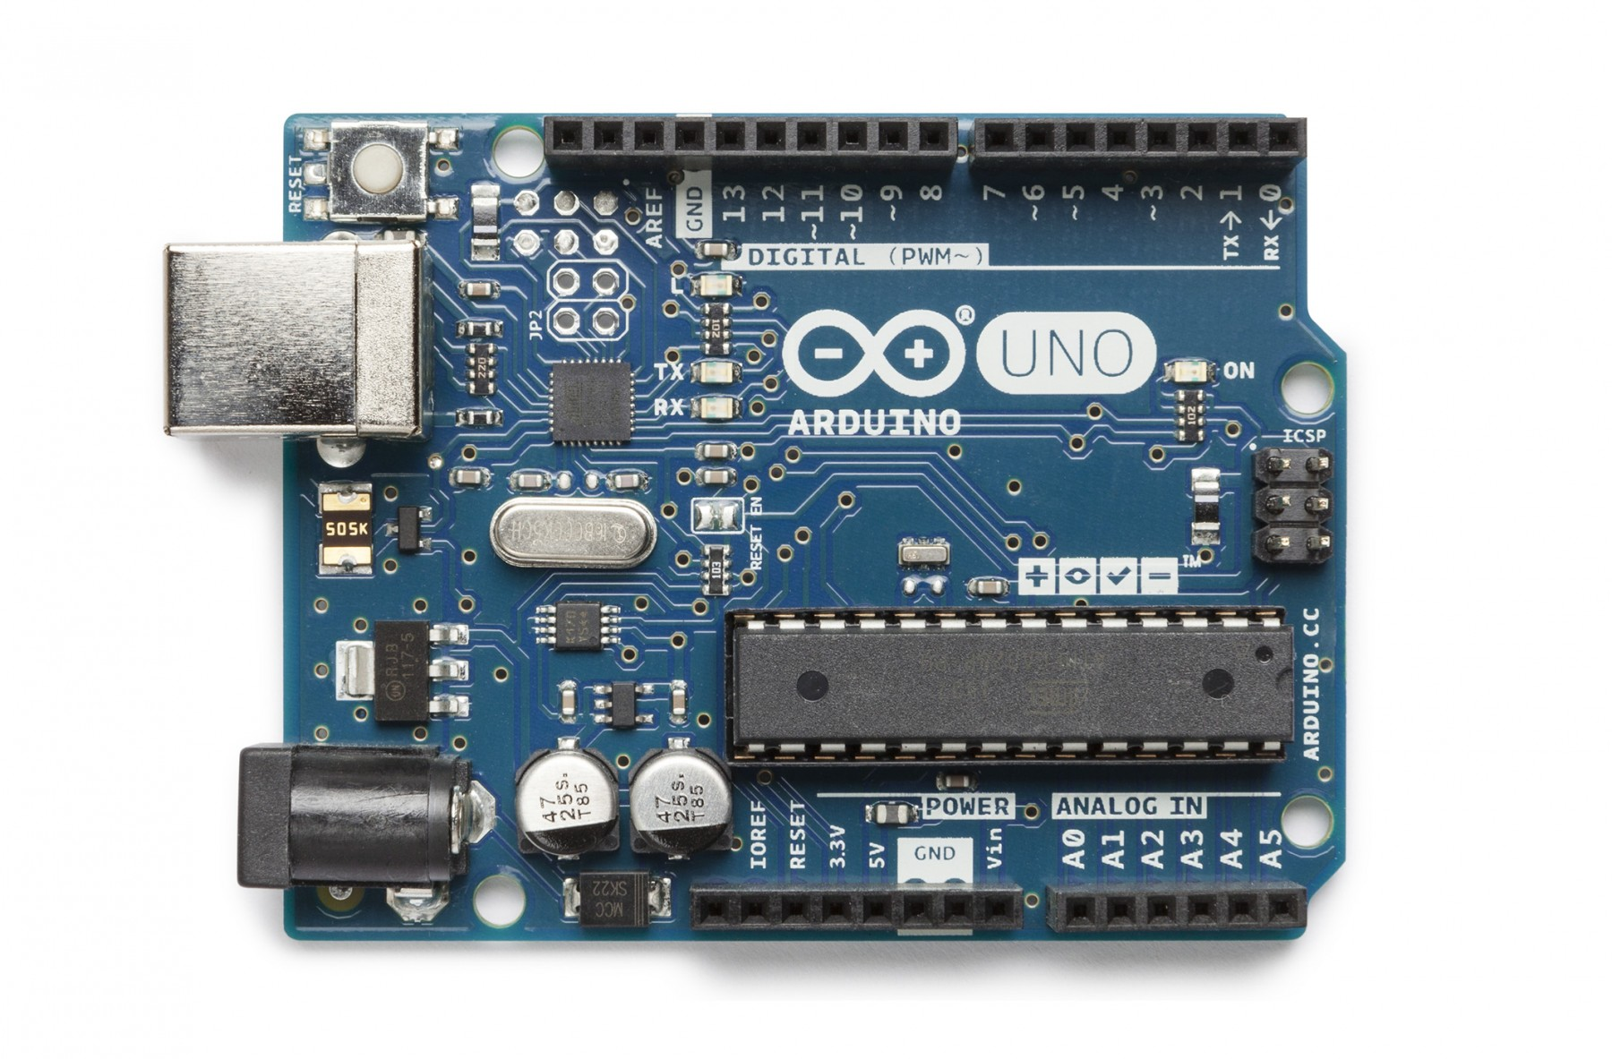
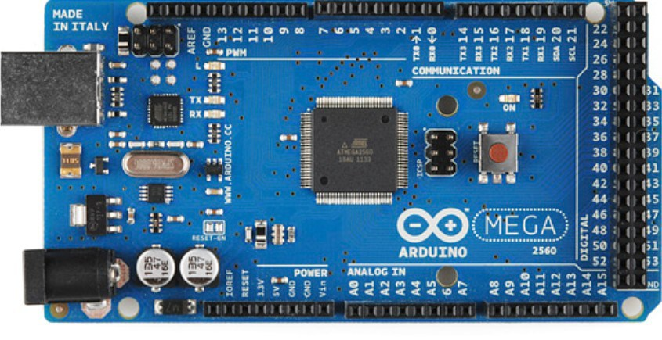
Arduino Day
Principales Modelos Arduino

Slide 9
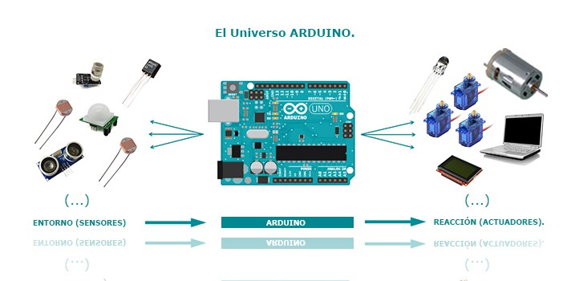
Arduino Day
Complementos

Slide 10
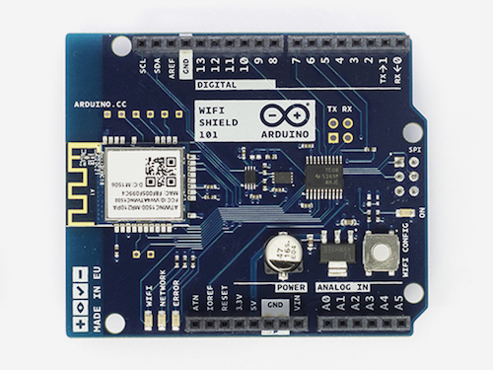
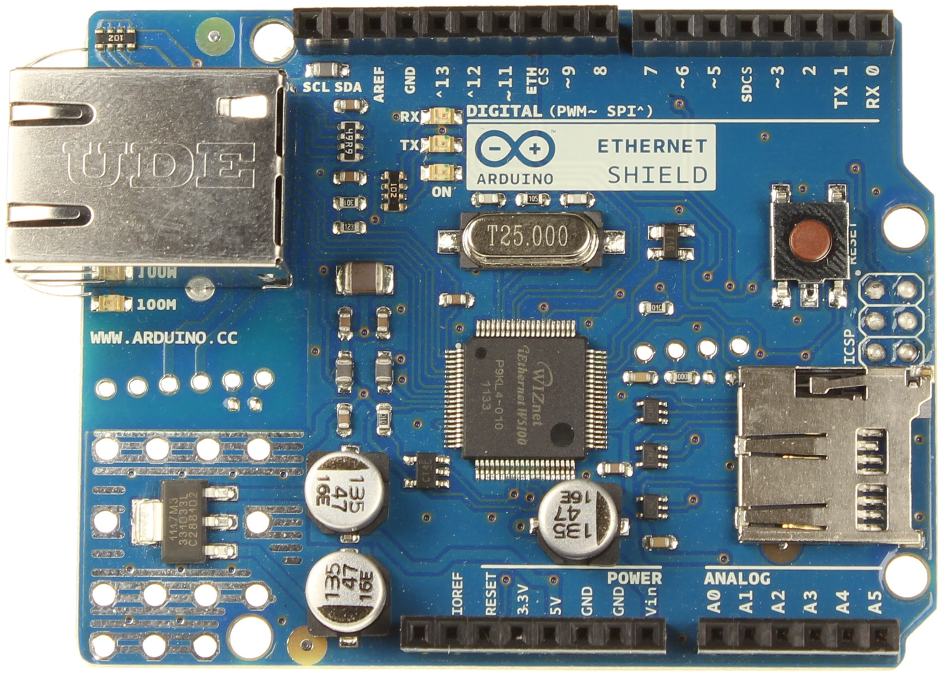
Arduino Day
Shields Arduino

Slide 11
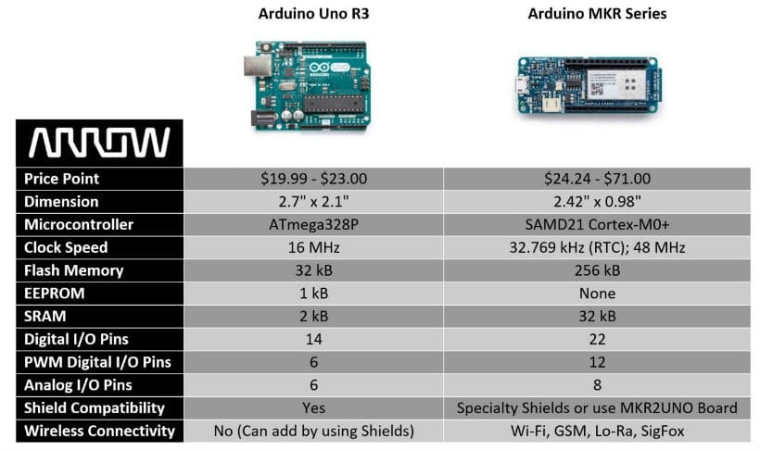
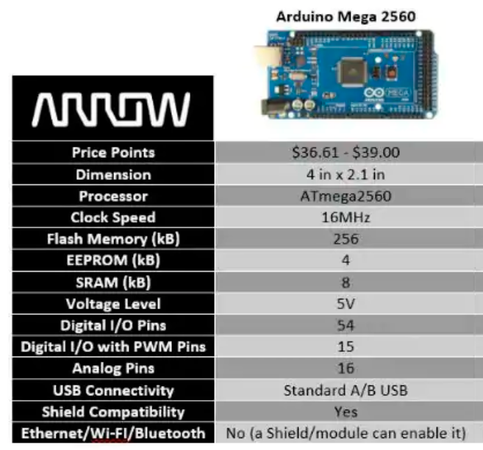
Arduino Day
De Arduino a Familia MKR
Pensadas principalmente para IoT.
Más pequeño
Basados en el microcontrolador de 32 bits de Atmel SAMD21

Slide 12
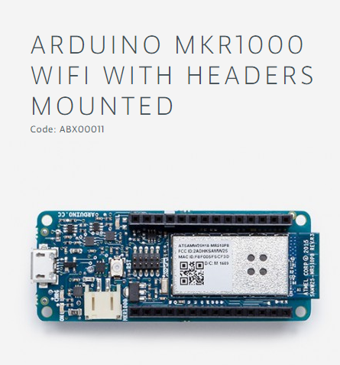
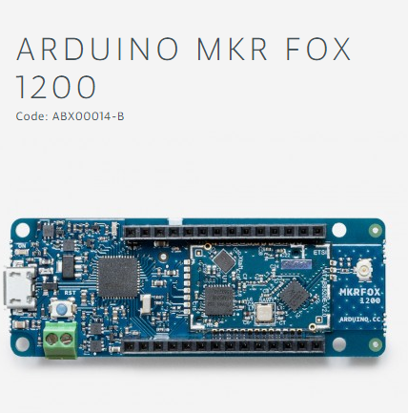
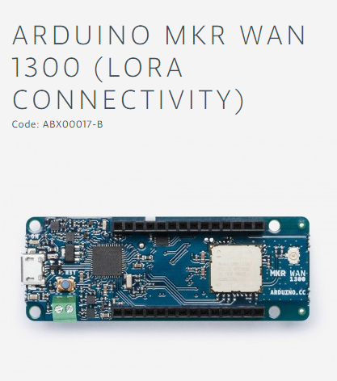
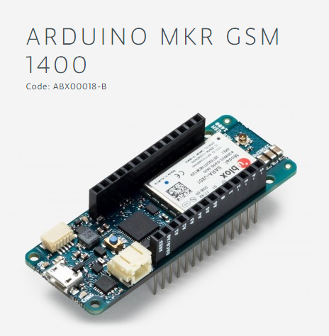
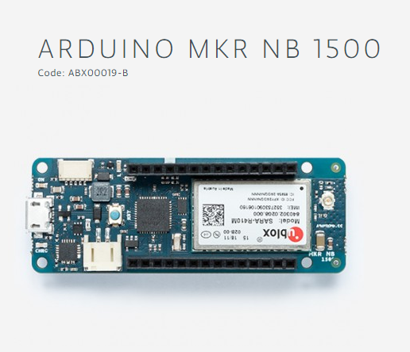
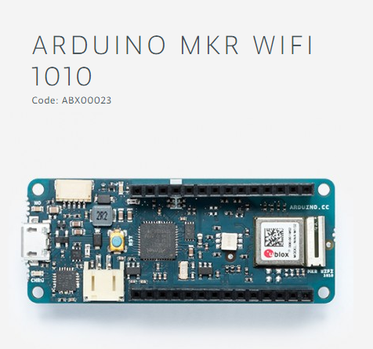
Arduino Day
Familia MKR

Slide 13
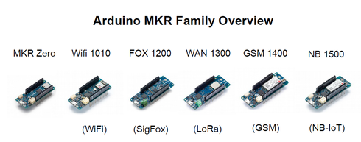
Arduino Day
Familia MKR
20€ 28€ 35€ 35€ 60€ 67€

Slide 14
Arduino Day

